Slide 1


Swift导航页
洛 风

Slide 2
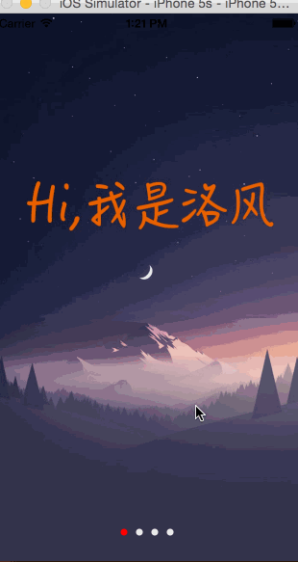
要点:
1.向ScrollView添加图片,小圆点(UIPageControl)
2.动画按钮的实现,点击界面的跳转
3.判断App是否第一次启动

